Slide 4
Em hãy kể một số sông lớn ở vùng Nam Bộ?
Sông Tiền, sông Hậu, sông Đồng Nai,…

Slide 5
Em hãy kể các loại đất ở vùng Nam Bộ
Đất xám, đất ba dan, đất phù sa

Slide 7
Hoạt động 1: Tìm hiểu về ảnh hưởng của môi trường thiên nhiên đến sản xuất và sinh hoạt của người dân

Slide 8
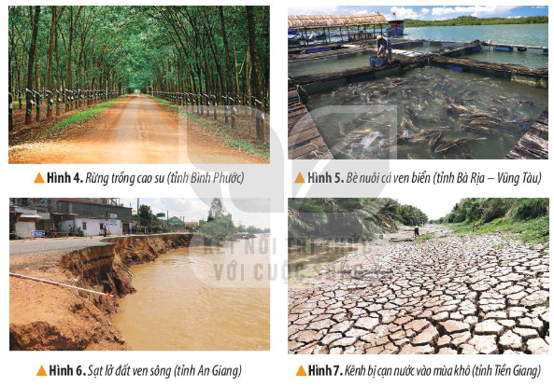
Đọc thông tin và quan sát các hình từ 4 đến 7, em hãy cho biết môi trường thiên nhiên có ảnh hưởng như thế nào đến sản xuất và sinh hoạt của người dân vùng Nam Bộ.

Slide 9
Hoàn thành phiếu bài tập
PHIẾU HỌC TẬP ẢNH HƯỞNG CỦA MÔI TRƯỜNG THIÊN NHIÊN ĐẾN SẢN XUẤT VÀ SINH HOẠT CỦA NGƯỜI DÂN Ở VÙNG ĐỒNG BẰNG NAM BỘ
THUẬN LỢI | KHÓ KHĂN

Slide 10
PHIẾU HỌC TẬP ẢNH HƯỞNG CỦA MÔI TRƯỜNG THIÊN NHIÊN ĐẾN SẢN XUẤT VÀ SINH HOẠT CỦA NGƯỜI DÂN Ở VÙNG ĐỒNG BẰNG NAM BỘ
THUẬN LỢI | KHÓ KHĂN
Địa hình bằng phẳng thuận lợi cho việc sản xuất và lưu trú của con người
Các hiện tượng như: lũ lụt; sạt lở đất ven sông, ven biển; đất bị nhiễm mặn; thiếu nước vào mùa khô;... gây nhiều khó khăn cho người dân.
Khu vực Đông Nam Bộ có đất xám và đất ba zan thuận lợi cho trồng cây công nghiệp, khu vực đồng bằng có đất phù sa thuận lợi cho trồng cây lương thực.
Khí hậu phân mùa thuận lợi cho việc sản xuất nông nghiệp và đời sống của nhân dân
Sông ngòi kênh rạch chằng chịt giúp phát triển giao thông đường thủy, nuôi trồng thủy sản.

Slide 12
Hoạt động 2: Một số biện pháp khắc phục khó khăn của môi trường thiên nhiên đối với sản xuất và sinh hoạt của người dân vùng Nam Bộ

Slide 13
Đề xuất một số biện pháp khắc phục khó khăn của môi trường thiên nhiên đối với sản xuất và sinh hoạt của người dân vùng Nam Bộ.

Slide 14
Dẫn nước ngọt vào ruộng để thau chua, rửa mặn (đối với vùng đất bị nhiễm mặn).
Biện pháp khắc phục khó khăn của môi trường thiên nhiên đối với sản xuất và sinh hoạt của người dân vùng Nam Bộ
Lựa chọn và trồng những giống cây chịu mặn phù hợp với tình trạng mặn của đất.
Tuyên truyền, giáo dục để nâng cao ý thức trách nhiệm của người dân trong việc bảo vệ môi trường, ứng phó tích cực với biến đổi khí hậu.
Khai thác hợp lý và bền vững các tài nguyên thiên nhiên (đất, nước, khoáng sản,…)

Slide 15
Chúc CÁC em
Học tốt

